Slide 1

Республиканская историко - обществоведческая профильная смена
«Ключ истории – 2017»
Министерство образования и науки Республики Татарстан
ГАУ «Республиканский олимпиадный центр» Министерства образования и науки Республики Татарстан
Казань – 2017 год

Slide 2
Организаторы
ГАУ «Республиканский олимпиадный центр» МОиН РТ
Руководители образовательного блока смены:
Д.Д. Ковенко преподаватель, заведующий кафедрой гуманитарных предметов "Лицей-инженерный центр.
Д.Р. Шарафутдинов. К.и.н., старший преподаватель кафедры международных отношений, мировой политики и зарубежного регионоведения КФУ.

Slide 3
Цель и задачи
Цель: сохранение и укрепление здоровья школьников, подготовка к успешному участию во всероссийской олимпиаде школьников, организация активного отдыха и обучения в летнее каникулярное время, направленных развитие творческого и интеллектуального потенциала личности, ее индивидуальных способностей и дарований с учетом интересов, наклонностей и возможностей в области гуманитарных предметов.
Задачи:
1. Создать условия для непрерывного комплексного индивидуально развития при условии сохранения здоровья и полноценного отдыха;
2. Развивать одаренность через создание активной творческой образовательной среды и активную творческую деятельность учащихся;
3. Создание условий для организаций работы по изучению истории и обществознания на углубленном уровне;
4. Формирование ключевых компетенций по историко-обществоведческим направлениям, знакомство с основными типами заданий, предлагаемыми на Всероссийской олимпиаде школьников по истории и обществознанию, и способами их выполнения;
5. Сформировать интерес к установлению взаимоотношений со сверстниками в процессе совместной проектной деятельности.

Slide 4
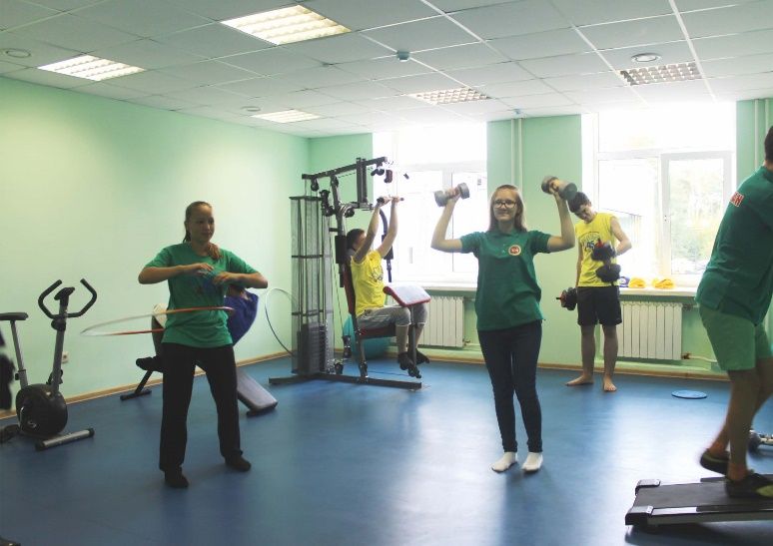
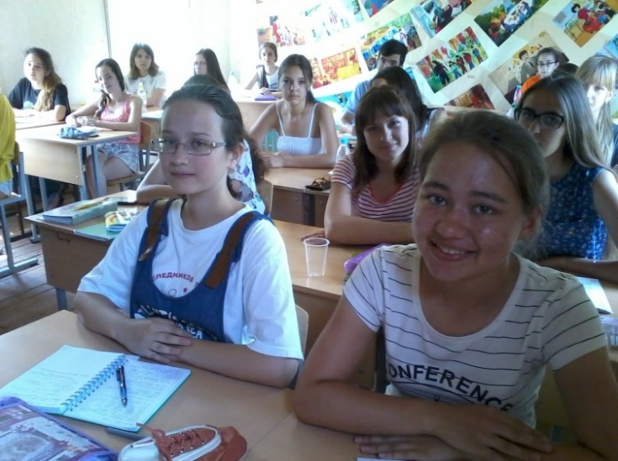
Целевая аудитория
Образовательный блок
Победители и призеры муниципального, регионального и заключительного этапов всероссийской и республиканской олимпиад школьников по истории и обществознанию, научно-практических конференций гуманитарной направленности.
Три возрастные группы:
8-11 классы
Деятельность участников республиканской историко-обществоведческой профильной смены предусматривает:
практическую отработку знаний, умений и навыков в определенной специализации историко-обществоведческого;
выполнение коллективных и индивидуальных творческих работ, развитие аналитического и критического мышления и коммуникативной компетенции.
Разумное сочетание отдыха и труда, спорта и творчества дисциплинирует подростка, балансирует его мышление и эмоции

Slide 5
Основные направления деятельности профильной смены
Интеллектуально – досуговое направление
Просмотр научно-исторических фильмов кино хроники, т.д.
Спортивно-валеологическое направление
Динамические паузы, спортивные игры, "День спорта", турниры по волейболу, баскетболу, турнир по шахматам и шашкам.
Гражданско- патриотическое направление
Подготовка и проведение тематического мероприятия «Сыны отечества», «Умники и умницы», «Брейн-ринг».
Продуктивно - творческое направление
Интеллектуально-творческая игра «Реформаторы»
Разработка и защита исследовательских проектов «исторические детали».
Творческая мастерская историка: изучение исторического источника и его анализ.
Обучающие курсы: «Анализ исторического текста», «история международных отношений», «этнография», «история экономических учений», «история государства и права» «исторический проект».

Slide 6

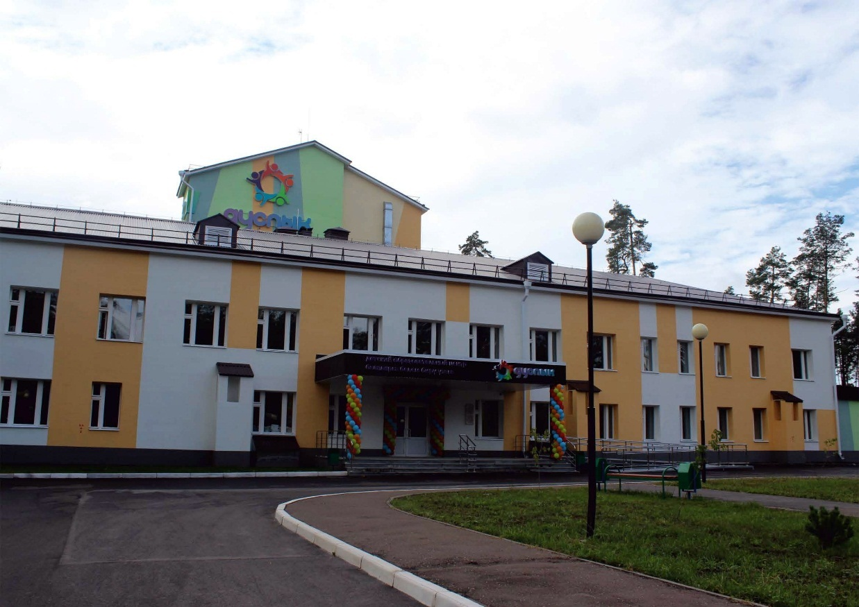
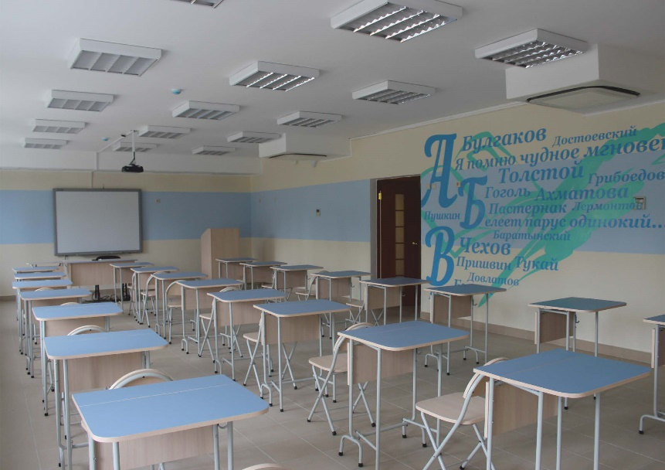

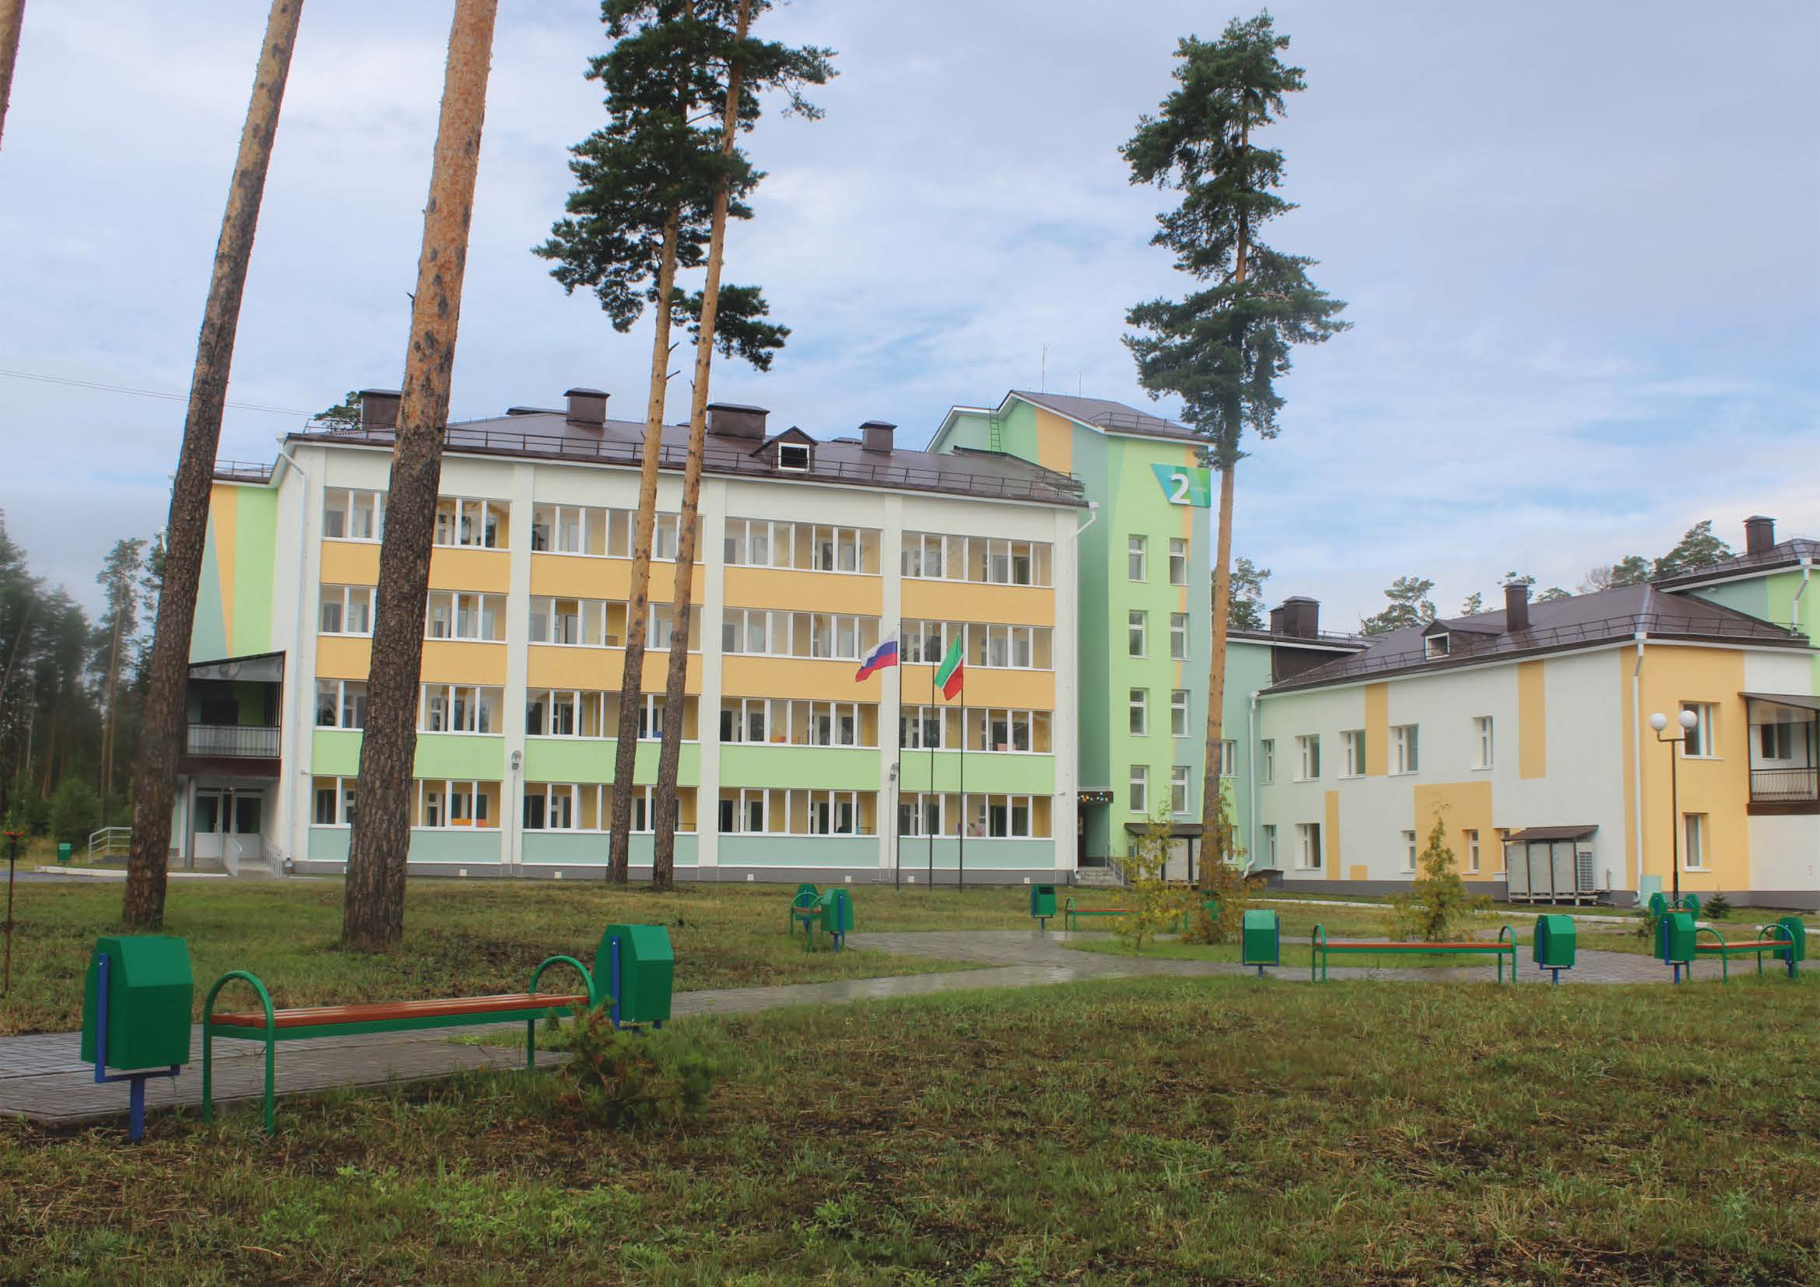
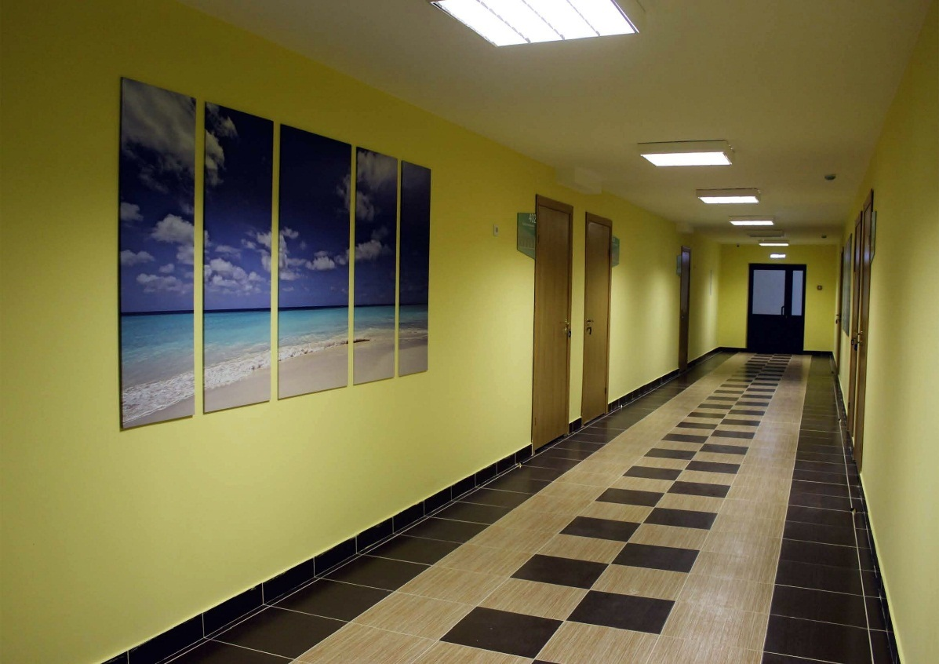
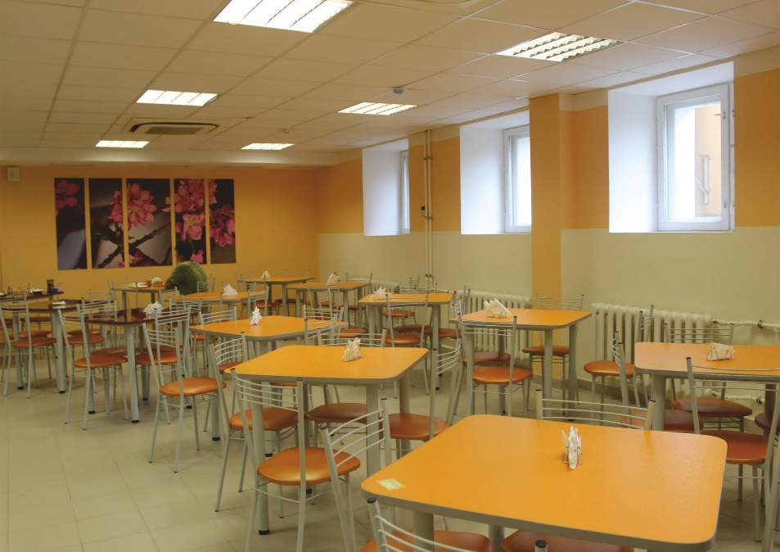
Условия для реализации программы
Территориальное расположение проведения программы:
Оздоровительно-образовательный центр «Дуслык» ГАУ «Республиканский олимпиадный центр» МОиН РТ, расположен по адресу: г. Казань, пос. Дербышки, ул. Прибольничная 15.

Slide 7
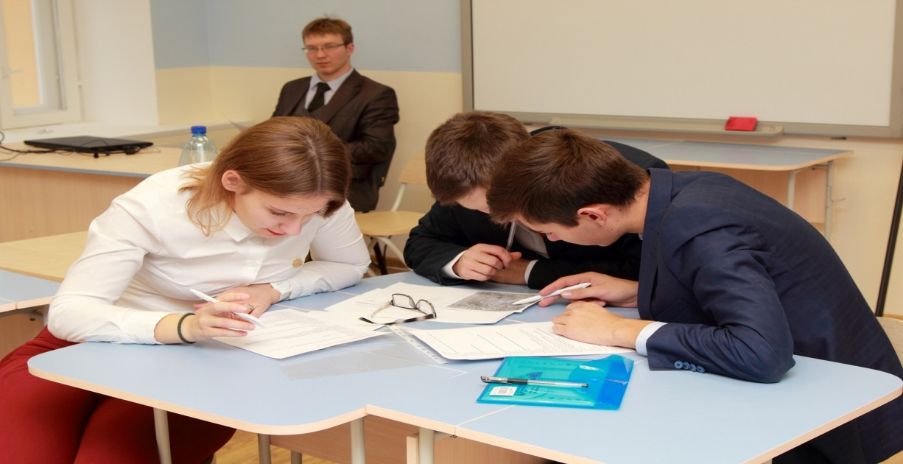
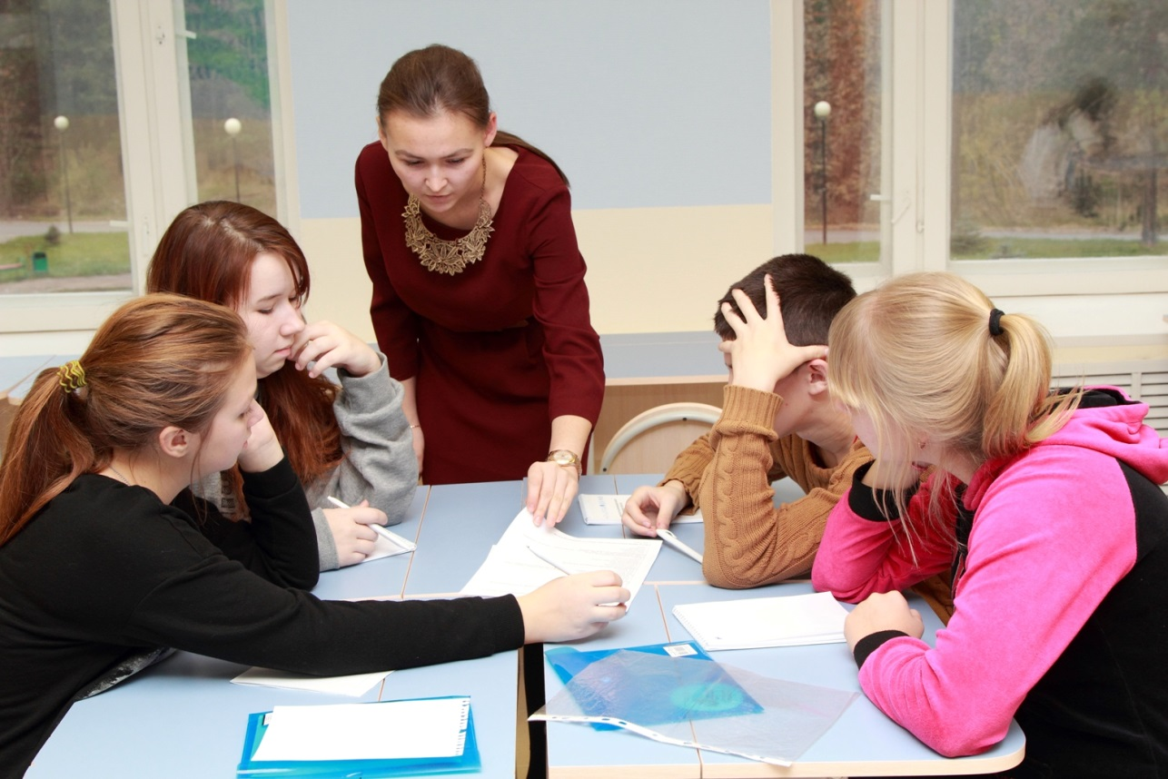
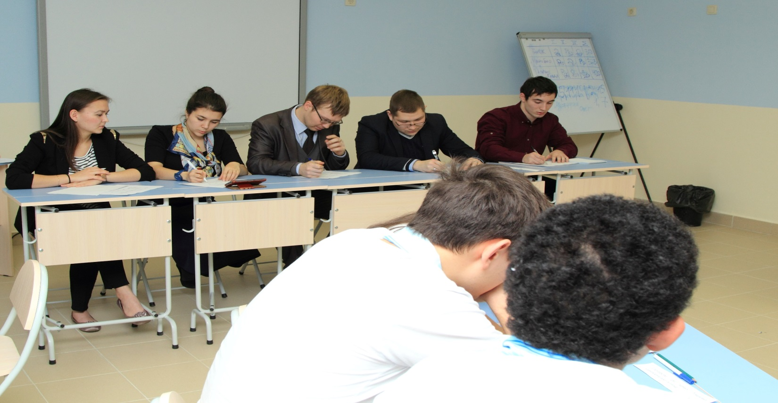
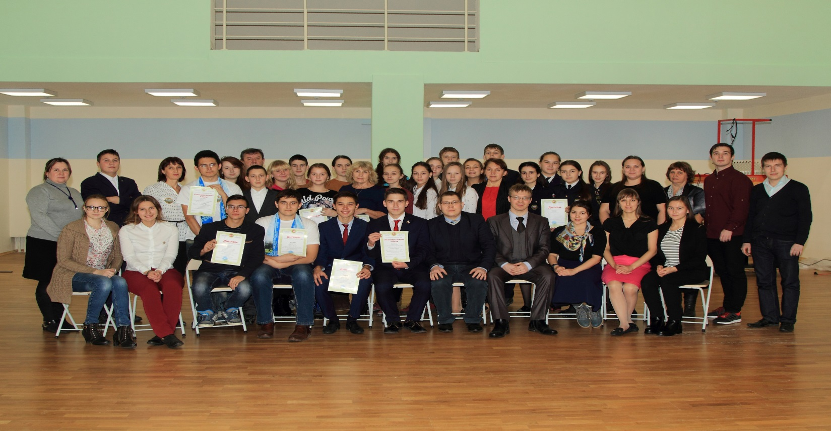
Кадровый состав
В качестве преподавателей профильной смены приглашаются ведущие преподаватели Институт международных отношений, истории и востоковедения К(П)ФУ, заслуженные учителя РТ.
Все кадровые вопросы по подбору вожатых осуществляет руководство лагеря.

Slide 8


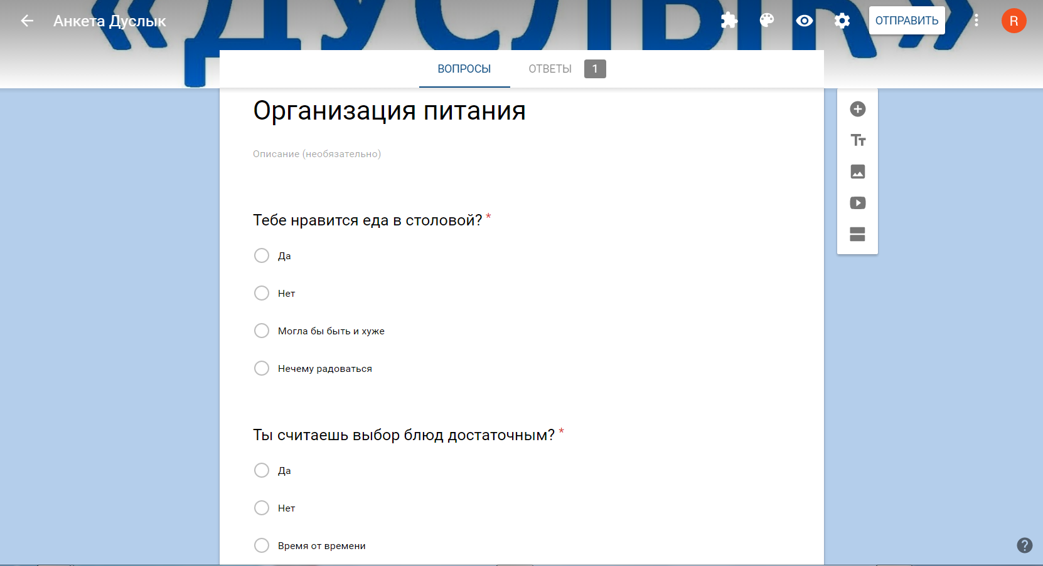
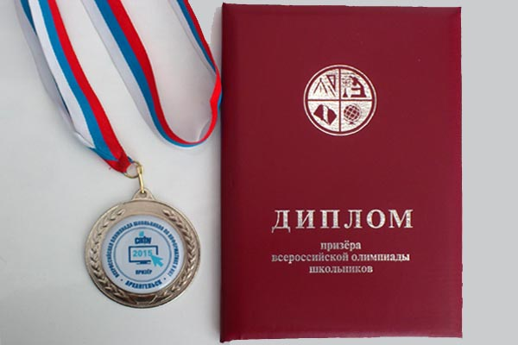
Мониторинг эффективности программы
Анкетирование:
1. Анкетирование и психологическое тестирование детей в организационный период с целью выявления их интересов, мотивов пребывания в лагере.
2. Анкетирование детей, родителей в конце смены, позволяющее выявить личностный рост участников, оправдание ожиданий:
Наблюдение педагогов, психолога за поведением детей во время мероприятий, позволяющее выявить лидерские качества, уровень коммуникативности.
Отзывы участников и родителей.
Буклет-презентация по итогам проведения профильной смены.
Заполнение онлайн анкеты участника профильной смены.
Эффективность участия в этапах ВСОШ по истории и обществознанию.

Slide 9




Ожидаемые и достигнутые результаты
1.Рост мотивации участвовать во всероссийской олимпиаде школьников по истории и обществознанию;
2.Развитие навыков аргументации решения при выполнении различных заданий;
3. Готовность к творческому, нестандартному выполнению предложенных заданий.
4.Установление взаимоотношений со сверстниками в процессе совместной проектной деятельности.
5. Подготовка к различным заданиям олимпиад муниципального, республиканского и всероссийского уровней по истории и обществознанию, расширение эрудиции, развитие навыков и умений анализа исторический источник.

Slide 10


Спасибо
за внимание!

